Slide 1
Smart
Helmet
‘집에가자’ 팀
Oct. 24 2019 OSAM
5군단 정진원
1군수지원여단 조진환
6포병여단 김경현

Slide 2

I N D E X
아이템 개요
현 상황 및 문제점
Diagram & Process
4. 기능설명
1) Warning System
2) Find Directions with LED
5. 시연영상
6. 발전방향 및 효과
7. 팀원소개

Slide 3





01 Present Situations & Problems
How to reduce?
Increasing Accident
Increasing Riders

Slide 4
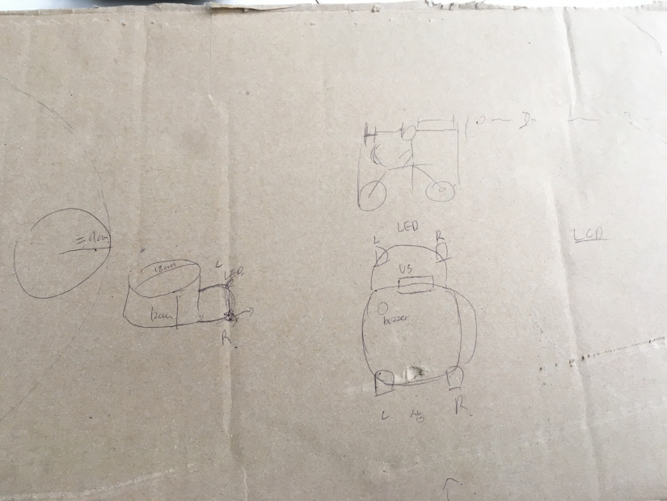
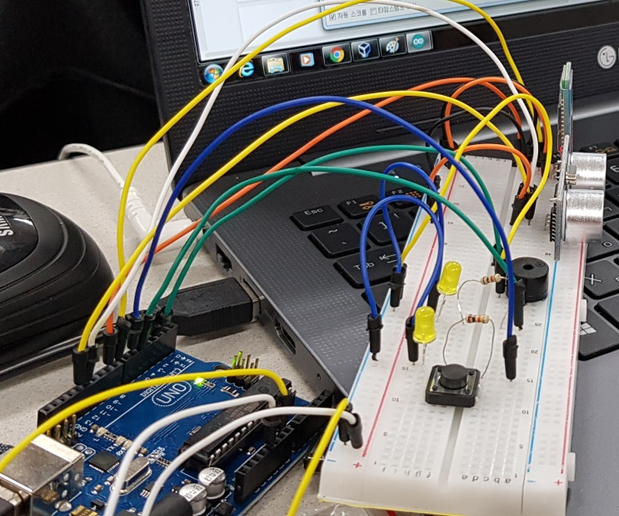
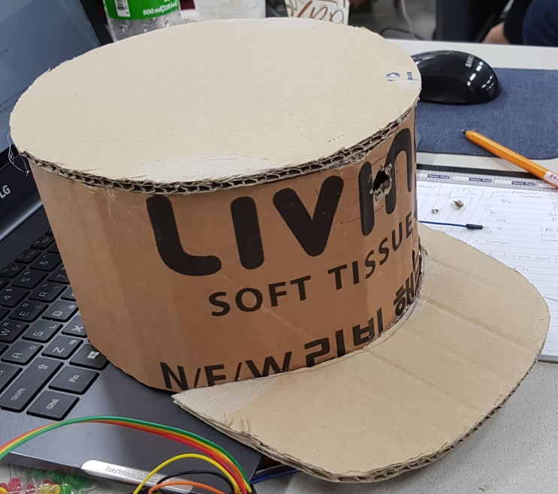
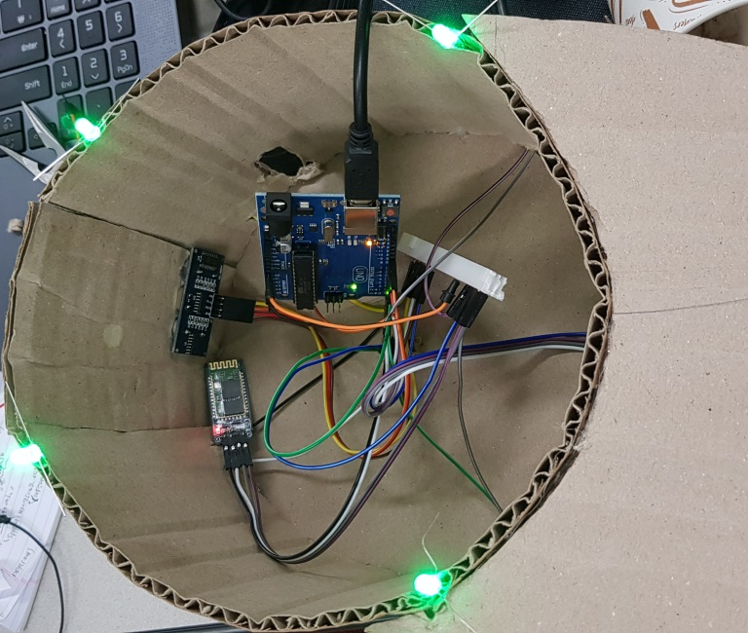
03 Developing Process

Slide 5
03 Developing Process

Slide 6
01 Block Diagram

Slide 7

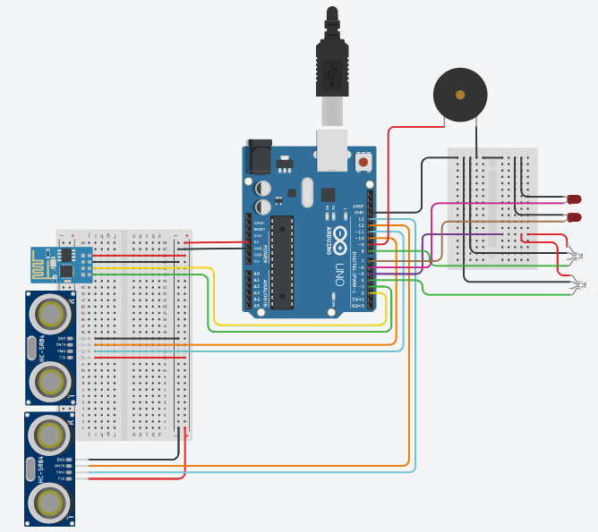
01 Arduino Circuit Diagram

Slide 8


02 Key Technology
1) Warning System
2) Find Direction

Slide 9




01 Warning System
Back - LED
Front - Buzzer

Slide 10
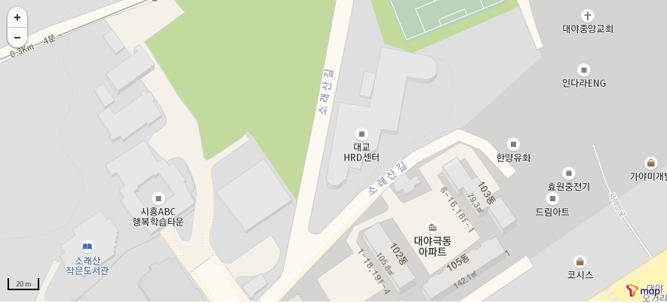





02 Find Direction with LED
Find Path
Find Direction
Send Data
Left
Right

Slide 11
03 Demonstration

Slide 12
03 Direction of Development & Effect
01
여기에 내용을 입력하세요
여기에 내용을 입력하세요
02
안전 기능
03
TEXT HERE
여기에 내용을 입력하세요
여기에 내용을 입력하세요
여기에 내용을 입력하세요
여기에 내용을 입력하세요
04
TEXT HERE
05
TEXT HERE
여기에 내용을 입력하세요
여기에 내용을 입력하세요
여기에 내용을 입력하세요
여기에 내용을 입력하세요

Slide 13

04 Main Title
TEXT HERE
여기에 내용을 입력하세요
여기에 내용을 입력하세요
여기에 내용을 입력하세요
“
KEY WORD
HERE
”

Slide 14
THANK
YOU
‘집에가자’ 팀
Oct. 24 2019 OSAM
5군단 정진원
1군수지원여단 조진환
6포병여단 김경현

